Slide 1
胚胎工程的应用及前景

Slide 2
一、胚胎移植
将雌性动物体内的早期胚胎,或者通过体外受精及其他方式得到的胚胎,移植到同种的、生理状态相同的其他雌性动物的体内,使之发育为新个体的技术。

Slide 3
自然胚胎
转基因
体外受精
核移植
胚胎分割
各种方法获得的早期动物胚胎
移植到同种的、生理状态相同的雌性动物体内
胚胎移植是胚胎工程其他技术的最后一道工序
提供相同的生理环境

Slide 4
胚胎移植的生理学基础
提供相同的生理环境
同期发情处理后，供 受体生殖器官的生理变化是相同的
早期胚胎在一定时间内处于游离状态
受体对外来胚胎没有免疫排斥反应
受体与移植胚胎建立生理和组织联系，但不影响其遗传特性
胚胎可以收集
胚胎可以存活

Slide 5
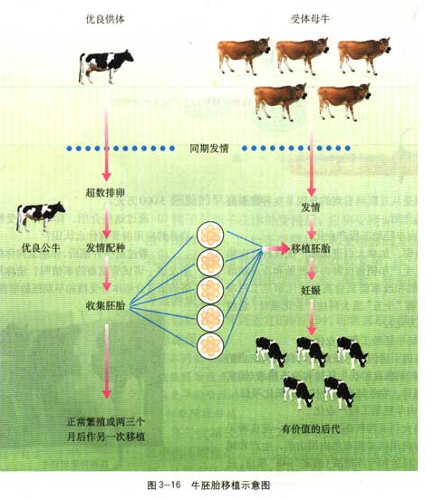
怎样处理？
用激素！

Slide 6
胚胎移植的优势（意义）：
充分发挥雌性优良个体的繁殖潜力
（1）供体只产生优良胚胎，妊娠和育仔由受体完成
（2）大大缩短了供体本身的繁殖周期；

Slide 7
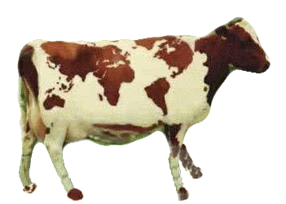
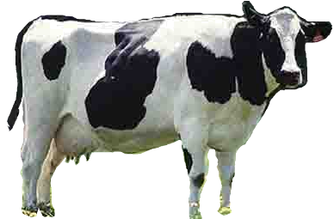
充分发挥雌性优良个体的繁殖潜力
良种奶牛
低产受体奶牛
(1)加速育种工作和品种改良
一次出生
(2)增加双胎和多胎的比例

Slide 8
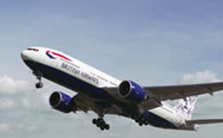
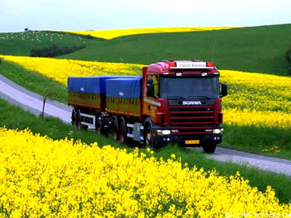
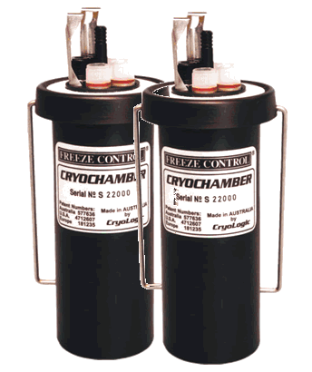
(4)胚胎冷冻技术，建立胚胎库，保存品种资源和濒危物种
(3)不受时间地域限制，节省购买种畜的费用。

Slide 9
讨论 P₇₆
1.在胚胎移植操作中，怎样才能使胚胎在移植前后所处的生理环境一致？例如，供、受体的发情时间要一致吗？供体胚胎移入受体子宫的位置，应与在供体内的位置相同或相似吗？

Slide 10
同期发情处理，使它们的生理条件达到同步或一致，这是胚胎移植成功与否的关键。
移入受体子宫胚胎的位置应该与其在供体内的位置相同或相似

Slide 11
2.胚胎移植实质上是早期胚胎在相同生理环境条件下空间位置的转移。你认为这样的概括正确吗？
正确
但同时应当注意：胚胎移植成功率的高低与供、受体生理环境条件一致性密切相关。只有供、受体生理环境高度一致，移入受体的胚胎才能被接受，并继续发育。

Slide 12
4、胚胎移植的基本程序
阅读课本，思考胚胎移植的基本程序包括哪几个步骤？
（1）供体、受体的选择和处理
（2）配种或进行人工受精
（3）胚胎的收集、检查、培养或保存
（4）胚胎移植
（5）移植后的检查

Slide 13
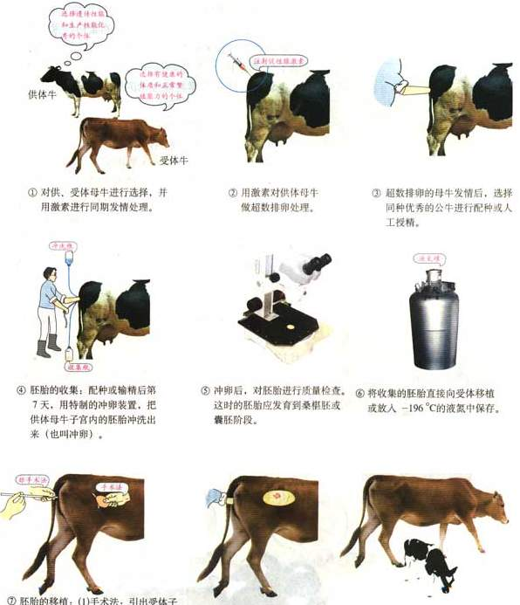
（1）对供体、受体进行选择
供体：
遗传性能
生产性能
受体：
健康的体质
正常繁殖能力的个体
处理：
同期发情
具体做法：
注射相关激素。
优秀的个体

Slide 14
（2）超数排卵处理
具体做法：
注射促性腺激素

Slide 15
（3）配种或人工受精
精子来源：
同种优良的雄性动物。

Slide 16
（4）胚胎的收集
在配种或输精后第7天，用特制的冲卵装置，把供体母牛子宫内的胚胎冲洗出来。
冲出来的是母牛的卵子吗？

Slide 17
（5）对胚胎进行质量检查
胚胎发育时期
桑葚胚或
囊胚阶段

Slide 18
（6）胚胎的保存
液氮 -196℃

Slide 19
（7）胚胎的移植
方法一：手术法
具体做法：引出受体子宫和卵巢，将胚胎注入子宫角，缝合创口。
方法二：非手术法
将装有胚胎的移植管送入受体母牛子宫的相应部位，注入胚胎。
小家畜或实验动物
牛、马等大家畜

Slide 20
（8）对受体母牛进行是否妊娠的检查

Slide 21
（9）受体母牛产下胚胎移植的犊牛

Slide 22

1.下列有关动物胚胎移植的叙述中，错误的是
A.受孕母畜体内的受精卵或胚胎均能移植
B.受体母畜必须处于与供体母畜同步发情的状态
C.超数排卵技术要使用一定的激素
D.试管婴儿只是受精及早期卵裂过程在试管中进行

Slide 23
2.下列对于优良种畜的胚胎移植的说法不正确的是
A.供体母牛必须是同一物种的良种
B.受体母牛必须是同一物种的良种
C.供体公牛必须是同一物种的良种
D.受体母牛可以是同一物种的一般健康牛

Slide 24
3.供体的胚胎移植到受体后，游离的胚胎在发育过程中形成胎盘与受体相连，并通过胎盘与受体的血液进行物质交换。以下说法正确的是
A.受体是为供体胚胎提供发育的条件
B.受体与胚胎血型应相同，否则会发生免疫排斥反应
C.受体与胚胎血液混融在一起
D.胚胎心肺功能都能正常运行

Slide 25
4、将雌性动物的早期胚胎，或者通过体外受精及其他方式得到的胚胎，移植到同种的、生理状态相同的其他雌性动物的体内。以下说法不正确的是
A．这里说的同“种”是指同一“物种”
B．加拿大荷斯坦奶牛胚胎移植给我国黄牛，生出荷斯坦奶牛，可以移植成功
C．同种动物之间的生理特征相近，进行胚胎移植易于成功
D．不管是否妊娠，同种动物生殖器的生理变化都是一样的

Slide 26
胚胎分割
采用机械方法分割早期胚胎，经移植获得同卵双胎或同卵多胎

Slide 27
发育良好、形态正常的桑椹胚或囊胚
分割时期
显微操作仪或
实体显微镜
所需仪器

Slide 28
具体操作
将胚胎移入盛有操作液的培养皿中
用分割针或分割刀将胚胎切开
吸出其中半个胚胎，
注入预先准备好的空透明带中
或直接移植入受体

Slide 29
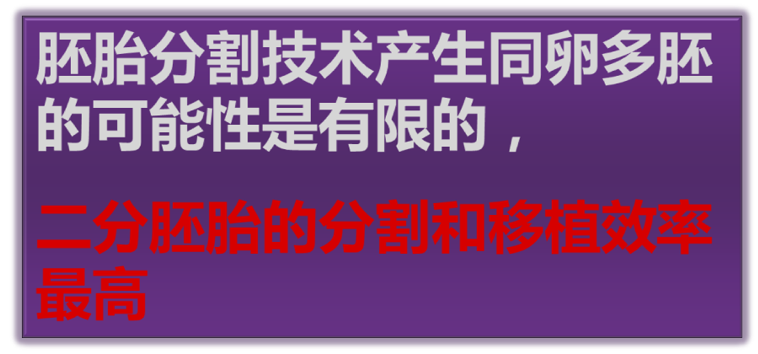
胚胎分割要努力做到均等分割（2、4、8等份）

Slide 30
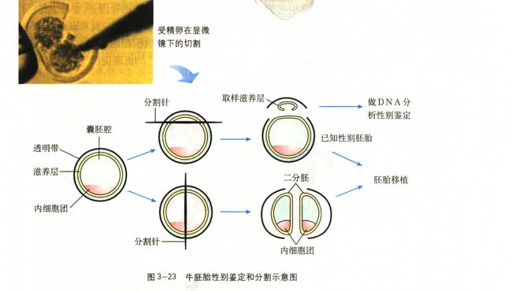
对囊胚分割时，要注意将内细胞团均等分割，否则会影响分割后胚胎的恢复和进一步发育

Slide 31

对囊胚阶段的胚胎进行分割时，为什么要将内细胞团均等分割？P79
若分割时不能将内细胞团均等分割，会出现含内细胞团多的部分正常发育的能力强，少的部分发育受阻或发育不良，甚至不能发育等问题。

Slide 32
胚胎分割可以看作是动物无性繁殖或胚胎克隆
将同一胚胎分割成几部分，借助胚胎移植技术产生遗传物质完全相同的后代

Slide 33
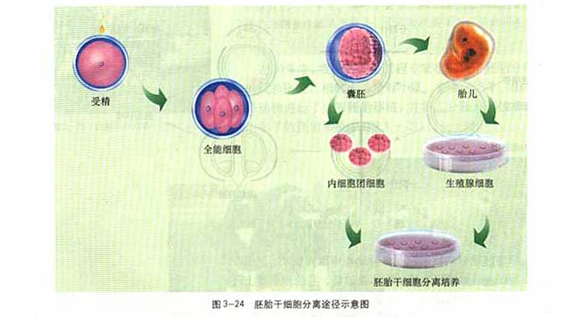
胚胎
干细胞
二个来源
早期胚胎 原始性腺

Slide 34

在形态上，体积较小，细胞核大，核仁明显
ES
细胞
在功能上，具有发育的全能性，可分化为成年动物任何一种组织细胞。
具有胚胎细胞的特性

Slide 35


ES细胞的分离和培养成功是胚胎工程的重大成就之一
ES
细胞
可不断增殖而不发生分化，
可进行冷冻保存，
也可以进行某些遗传改造。
在体外培养条件下

Slide 36

可定向分化成新的组织细胞，用以修补功能异常或退化的细胞。
ES
细胞
定向培育人造组织器官，用于器官移植，解决供体器官不足和移植后免疫排斥的问题
体外诱导培养

Slide 37



研究细胞分化的理想材料，为研究细胞分化和细胞凋亡的机理提供了有效的手段
培养在饲养层细胞上，或在培养液中添加抑制因子
只增殖不分化
ES
细胞
既增殖也分化
在培养液中添加分化诱导因子，如牛黄酸、丁酰环腺苷酸

Slide 38
ES细胞可用于研究哺乳动物个体发生和发育的规律
ES细胞可分化为胚胎的内胚层、中胚层和外胚层中任何一类细胞
将带有遗传标记的ES细胞注入早期胚胎
通过组织化学染色
研究细胞分化及组织和器官形成的规律
研究器官形成的时间、发育过程及影响因素

Slide 39
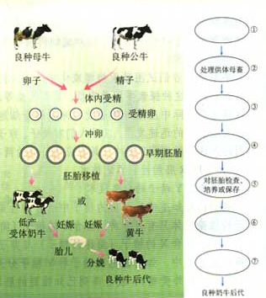
思考与探究P81
1）用文字完成下面的流程图
选择供、受体母畜同期发情处理
配种或人工授精
收集胚胎
胚胎移植
妊娠检查

Slide 40
（2）应该怎样选择供体公、母牛和受体母牛？在②中，为什么要用促性腺激素处理供体母牛?在促性腺激素处理供体母牛前，为什么需要对供体和受体母牛进行同期发情处理？
供体公、母牛应该是具有人类所需的优良遗传性状的个体，而受体母牛必须具有正常的孕育、生殖后代的能力；
用促性腺激素处理供体母牛是为了引起超数排卵，这样就可以获得较多的胚胎；
在促性腺激素处理供体母牛前，对供体和受体母牛进行同期发情处理，才能使它们的生理条件达到同步或一致，使供体的胚胎移入受体后有相同或相似的生存条件。

Slide 41

（3）在流程图中，哪一步需要进行冲卵？冲卵是把母畜的卵子冲出来吗？
第④步需要进行冲卵，冲卵是指将供体母畜体内的受精卵冲出来，而不是把卵子冲出来。

Slide 42
（4）用胚胎移植繁育良种种畜具有哪些实用意义？
胚胎移植可充分发挥雌性优秀个体的繁殖潜力P75。
具体表现为：
缩短了供体本身的繁殖周期，同时通过超数排卵处理和胚胎移植可获得比自然繁殖多十几倍到几十倍的后代。
可在短期大幅度增加优良个体母畜和公畜的后代数量，迅速扩大良种畜群，加速育种和品种改良工作。
经冷冻保存的胚胎可进行国内和国际交换，代替活畜的引种或进出口。
通过胚胎移植可以人为生产双胎或多胎。
可以通过保存胚胎来保存品种资源和濒危动物。

Slide 43
5、表现型不同的母牛生育出基因型完全相同的小牛。产生这一结果最可能的原因是
A.试管动物培养 B.胚胎移植 C.胚胎分割移植 D.受精卵移植
6、“试管婴儿”技术属于
A．胚胎移植 B．组织培养 C．克隆技术 D．基因工程

Slide 44
7、（双选）胚胎移植技术目前主要应用于
A.解决某些不孕症者的生育问题 B.治疗某些遗传病
C.提高良种家畜的繁殖力 D.提高动物的抗病力
以下哪一项是胚胎工程的最终技术环节
A. 胚胎分割 B. 胚胎移植
C. 胚胎培育 D. 体外生产胚胎技术

Slide 45
8、在胚胎移植中供体的主要职能是
A. 提供优良的供体基因
B. 提供优良遗传特性的胚胎
C. 提供卵细胞
D. 提供精子

Slide 46
4、下列关于胚胎移植的叙述不正确的是
A、胚胎移植全部属于无性繁殖
B、可以充分发挥雌性优良个体的繁殖能力
C、大大缩短了供体本身的繁殖周期
D、供体的主要职能变为只产生具有优良遗传特性的胚胎

Slide 47
5、哺乳动物的早期胚胎形成后，在一定时间内处于什么状态，这就为胚胎的收集提供了可能
已经与母体子宫建立组织上的联系
处于游离状态
处于固定状态
已经吸附于子宫内壁上
6、“冲卵”是指
A. 把受精卵从子宫冲洗出来 B. 把卵细胞从子宫冲洗出来
C. 把卵细胞冲散，便于收集 D. 把胚胎从子宫冲洗出来

Slide 48
7、以下哪一种胚胎分割的移植效率最高
A. 二分胚 B. 四分胚 C. 八分胚 D. 十六分胚
8、进行胚胎胚胎移植时最迟选择哪一时期的胚胎
A、卵裂期 B、桑椹胚
C、囊胚 D、原肠胚
9、从供体母畜收集的胚胎，可以直接向受体移植，也可以放入什么中保存。
液氧 B. 干冰
C. 液氮 D. 培养箱

